Slide 1
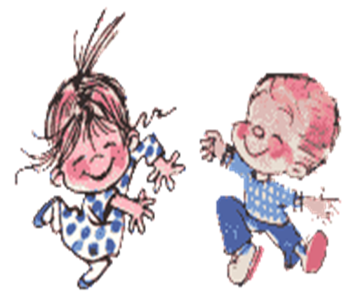
ЧВС
ЧВС
ЧАС ВЕСЁЛОГО СОСТЯЗАНИЯ
Внеклассное занятие по логопедии
Подготовила: Бабушкина Л.А.
Учитель логопед МОУ «С (к)ОШИ N4»

Slide 2
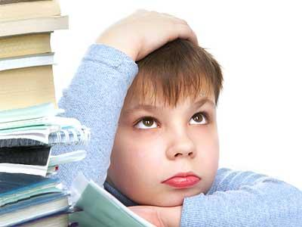
ЦЕЛИ И ЗАДАЧИ ИГРЫ:
Цель - в игровой форме повторить и закрепить знания полученные учащимися на логопедических занятиях и уроках русского языка.
Задачи:
Образовательные:
Проверить знания изученных правил детьми на занятиях и умение применять их на письме
Развивать и совершенствовать речь младших школьников
Коррекционно - развивающие:
Развивать логическое мышление, память, быстроту реакции, сообразительность
Развивать слуховое и зрительное внимание
Развивать связную речь
Воспитательные:
Воспитывать умение работать в команде

Slide 3
Чтобы речь ваша была красивой , чтобы каждое слово стояло на своём месте, чтобы вы правильно и грамотно писали , надо знать много слов и правильно их записывать.
Сейчас мы попытаемся установить, сколько вы знаете слов и как умеет применять правила орфографии.
В состязание будут участвовать две команды. Первая команда «Умники», вторая – «Грамотеи».
За правильно отгаданный вопрос команды получают цветные жетоны. Команда, набравшая большее количество очков, то есть наибольшее количество жетонов – выигрывает.
Желаю удачи!

Slide 4
РАЗМИНКА
1.Сколько букв в алфавите?
33 БУКВЫ
2.Сколько гласных букв?
10 БУКВ
3. Сколько букв согласных?
21 БУКВА
4. Сколько букв , которые не обозначают звуков?
2 БУКВЫ.

Slide 5
Игры со словами и
буквами.
Замени гласную букву, например: шлюпка – шляпка
ПИРОГ -
Замени согласную букву, например: мамочка - рамочка.
ПОРОГ
ТОЧКА -
ТУЧКА
ШАПКА -
ПАПКА
КОЛЕНО -
ПОЛЕНО
Игра« Слова матрёшки».
В нашем языке есть слова похожие на матрёшку.
Прочитаешь их, и кажется , что перед тобой – одно слово, а если присмотришься повнимательнее, то увидишь, что внутри спрятаны другие слова.
Например: ЧЕРЁМУХА - МУХА
ОСАДКИ -
САД
ГОСПОДИН -
ОДИН
Игра «Сократи слово»
Например: ЗВОН – ВОН – ОН – Н
ВБИЛИ –
ЯБЕДА –
БИЛИ – ИЛИ – ЛИ - И
БЕДА – ЕДА – ДА - А

Slide 6
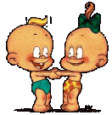
РОЛЕВАЯ ГИМНАСТИКА
Встретились Бяка и Бука.
Никто не издал ни звука.
Никто не подал и знака -
Молчали Бяка и Бука
Прочитай стихотворение, как робот.
Прочитай стихотворение, как разговаривает младенец.
Прочитай стихотворение, как иностранец.

Slide 7
здорово!

Slide 8
Игра «ПРОПАВШИЕ
БЕЗ ВЕСТИ»
Приготовьтесь к поиску!
Из данных слов « сбежало» одно животное. Какое, вы должны
догадаться сами.
Сер…..ка заст…….ка
ЁЖ
ЁЖ
2.Из этих слов улетело насекомое. Что это за слова?
…дки к…
ОСА
ОСА

Slide 9
Игра
«Образуй правильно»
Образуйте от существительных мужского рода существительные женского рода:
Повар –
Лис –
Заяц –
Петух –
Баран -
повариха
Лиса, лисица
зайчиха
курица
овца
Слон –
Ворон –
Дояр –
Бык –
Конь -
слониха
ворона
доярка
корова
лошадь

Slide 10
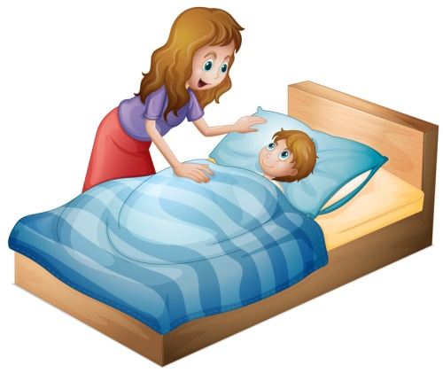
Выбери правильный вариант.
Мама сыну: « Алёшенька, …… в постель, ты больной»
ляг
приляжь приляг ляжь
Я свои ….. ботинки.
чистю чистию
чищу

Slide 11
Попробуем силы в умении чётко,
чисто и выразительно говорить!
Шла Саша по шоссе и сосала сушку.
Усложним задание.
Предлагаю исполнить скороговорку, повторив её два – три раза на мотив частушки.

Slide 12
В РУССКОМ ЯЗЫКЕ ВСТРЕЧАЮТСЯ СЛОВА, КОТОРЫЕ ПИШУТСЯ И ПРОИЗНОСЯТСЯ ОДИНАКОВО, НО ЗНАЧЕНИЕ ИМЕЮТ РАЗНОЕ. Как называются эти слова?
ОМОНИМЫ.
Послушайте разговор между двумя друзьями- Сашей и Матвеем.
Саша
Матвей
Матвей, а у меня дома овсянка!
Люблю я овсянку!
- Как это вкусная? Как это с молоком?
- Да ты про что говоришь?
- Про какую овсянку?
- И я про обыкновенную. Про ту, что в нашем саду жила и песни пела.
Какая тебе каша? Не каша, а птица. Птица ов – сян – ка!Не слышал что ли про такую?
Пойдем ко мне мою овсянку слушать!
- Подумаешь! У меня дома тоже овсянка.
- И я люблю. Она жёлтая, красивая такая. И вкусная. Особенно с молоком!
Да так. А ещё хороша с маслом или с сахаром. Объедение!
Ух, пальчики оближешь!
Как это - про что?
Про овсянку!
Про обыкновенную овсянку. А ты про какую?
Каша песни пела?
- Пойдём!
А потом ко мне - мою овсянку кушать!

Slide 13
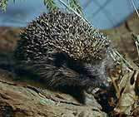
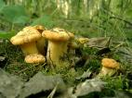
Дать краткое объяснение значению другого слова из каждой пары:
Пеночка – птица
Пеночка - ?
Ёжик - животное
Ёжик - ?
Лисички – животные
Лисички - ?
Роза – цветок
Роза - ?

Slide 14
умнички!

Slide 15
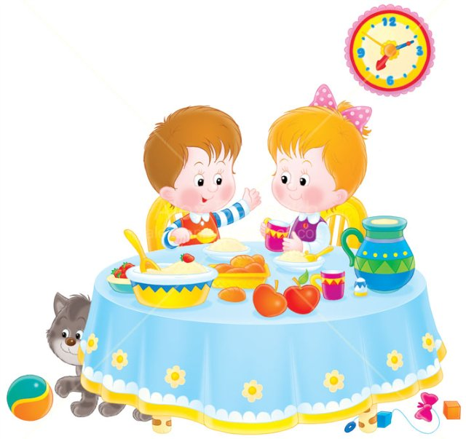
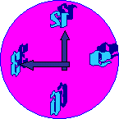
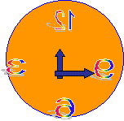
Одинаковы ли эти предложения?
Они обедают в три часа.
Они обедают три часа.

Slide 16
отлично!

Slide 17
Разгадайте чайнворд
По признаку угадайте предмет.
1.Манная, овсяная, гречневая.
2.Мощная,вооружённая, многочисленная.
3.Спелое, румяное, сочное.
4. Дождевое, кучевое, лёгкое.
5.Солнечные, стеклянное, защитные.
6. Острая, металлическая, швейная.
7.Игровой, телефонный, стрелковый.
8.Бронированный, самоходный, гусеничный.
9.Пушистый, усатый, мяукающий.
10.Драматический, оперный, детский.
11.Ароматная, красивая, колючая.
12.Круглая, цирковая, спортивная.
13.Известный, театральный, эстрадный.
14.Остроугольный, прямоугольный. тупоугольный.
1 |  |  | 2 |  |  |  | 3
 |  |  |  | 5 |  |  |  |  | 4
 |  |  | 6
 |  |  | 7
14
 |  |  |  | 8 |  |  | 9 |  | 10
13 |  |  |  | 12 |  |  | 11
к
а
ш
а
р
м
и
я
б
л
и
о
н
к
ь
ч
о
к
а
л
б
о
л
к
о
и
г
г
у
л
е
а
р
в
т
т
с
о
и
м
т
а
т
а
н
к
о
т
р
е
а
н
е
р
а
з
о
р
т
а

Slide 18
Четвёртый лишний
Ф
Ч Щ Й
Ш Ц Ж
Ж
Крылатые выражения
Во весь дух -
быстро
Рукой подать -
близко
Прикусить язык -
замолчать
Сломя голову -
быстро

Slide 19
Путаница
Прочитайте стихотворение . Раздели его на предложения.
Поставь, где нужно, точки.
В реке там рыба на бугре
мычит корова в конуре
собака лает на заборе
Поёт синичка в коридоре
Играют дети на стене
Висит картина на окне
Узоры инея
горят дрова в печурке в руках девчурки нарядная там кукла в клетке ручной щегол поёт салфетки там на столе лежат коньки к зиме готовят там очки
лежат для бабушки тетрадки
всегда содержатся в порядке.
В реке там рыба .
На бугре мычит корова.
В конуре собака лает .
На заборе поёт синичка .
В коридоре играют дети .
На стене висит картина .
На окне узоры инея.
В печурке горят дрова.
В руках девчурки там кукла.
В клетке ручной щегол поёт.
Салфетки там на столе лежат.
Коньки к зиме готовят.
Там очки лежат для бабушки.
Тетрадки всегда содержатся в порядке.

Slide 20
молодцы!

Slide 21
ДО НОВЫХ ВСТРЕЧ!

